Slide 1
NOZIONI DI INFORMATICA ISTITUTO COMPRENSIVO SINOPOLI FERRINI ROMA ANNO SCOLASTICO 2016/2017
IN COLLABORAZIONE CON GLI EX ALUNNI DEL CORSO A DELLA SINOPOLI
PROF . CHIARA GURRIERI

Slide 2
INDICE
ARCHITETTURA DI VON NEUNMANN
HARDWARE E SOFTWARE
WORD
POWER POINT

Slide 3
ARCHITTETURA DI VON NEUMANN
In informatica, l'architettura di von Neumann è una tipologia di architettura hardware per computer digitali programmabili a programma memorizzato, che condivide i dati e le istruzioni del programma nello stesso spazio di memoria. Per tale caratteristica, l'architettura di von Neumann si contrappone all'architettura Harvard, nella quale invece i dati e le istruzioni sono memorizzati in spazi di memoria distinti. Un computer basato sull'architettura di von Neumann è detto "modello di von Neumann" oppure, come lo chiamò Von Neumann, "stored-program computer ".

Slide 4
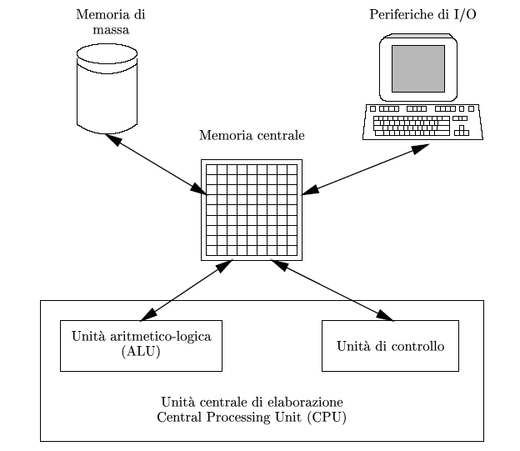
STRUTTURA
Lo schema si basa su cinque componenti fondamentali:
-CPU (o unità di lavoro), che si divide a sua volta in
-Unità operativa, nella quale uno dei sottosistemi più rilevanti è l'unità aritmetica e logica (o ALU)
-Unità di controllo
-Unità di memoria, intesa come memoria di lavoro o memoria principale (RAM, Random Access Memory)
-Unità di input, tramite la quale i dati vengono inseriti nel calcolatore per essere elaborati
-Unità di output, necessaria affinché i dati elaborati possano essere restituiti all'operatore
-Bus, un canale che collega tutti i componenti fra loro

Slide 5
HARDWARE E SOFTWARE
Il computer è un insieme di dispositivi fisici, predisposti per ricevere dati dall’esterno, elaborarli seguendo determinate istruzioni contenute in programmi e produrre risultati alla fine del processo di elaborazione. Pertanto, in un elaboratore, i componenti hardware e software sono complementari tra loro ed indispensabili affinché il computer possa funzionare.

Slide 6
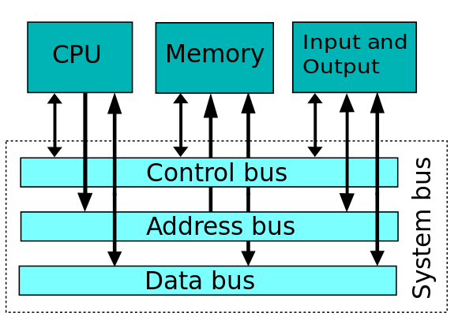
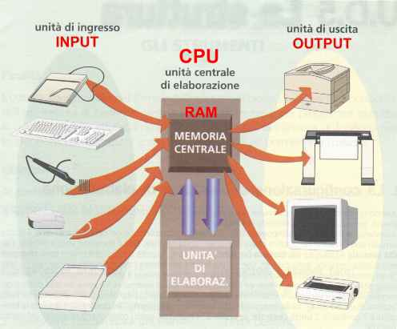
Struttura di un pc

Slide 7
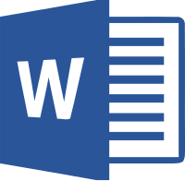
Microsoft word
Microsoft Word è un programma di videoscrittura prodotto da Microsoft, distribuito con licenza commerciale. È parte della suite di software di produttività personale Microsoft Office ed è disponibile per i sistemi operativi Windows e MacOS. È attualmente il programma, nel suo genere, più diffuso nel mondo. Permette di aprire e salvare file in numerosi formati, incluso HTML; tuttavia, per questo formato viene utilizzata una versione proprietaria non conforme agli standard del World Wide Web Consortium.

Slide 8
STORIA
La prima versione risale al 1983 e fu disponibile per il sistema operativo DOS. Nel 1984, fu creata la versione per Macintosh e fu uno dei primi software importanti per questa piattaforma. La versione per Windows fu distribuita nel 1989. Pur essendo considerato uno dei prodotti di punta di Microsoft, nonché uno dei programmi più importanti di Windows, Word fu parte determinante del successo della piattaforma "rivale" Macintosh. Inoltre, il progetto Windows nacque proprio per dotare Word (ed Excel) di un'interfaccia grafica sulla piattaforma DOS. Il 26 marzo 2014, Microsoft concede al Computer History Museum di pubblicare, sotto una licenza ad uso esclusivamente consultativo e non commerciale, i sorgenti della versione 1.1a di Word.

Slide 9
FUNZIONALITà
Con questo programma, si può formattare il testo, utilizzando la barra degli strumenti situata in alto. Presenta inoltre funzioni che consentono di creare documenti visivamente gradevoli, senza essere grafici esperti. Il programma include poi funzioni di disegno di base, con le quali si possono realizzare semplici forme sia 2D che 3D; comprende anche la funzione WordArt, che si può utilizzare per creare dei titoli colorati con effetti 3D, personalizzabili. Si possono anche inserire nel documento immagini o fotografie (e modificarle all'interno del documento stesso, con strumenti quale bianco/nero, saturazione, ritaglio e altri). In maniera simile ad Excel, su Word (a partire dalla versione del 2003) è consentito inserire funzioni matematiche. È possibile, inoltre, nella versione 2010 del prodotto, rimuovere lo sfondo alle immagini automaticamente.

Slide 10
Power point microsoft
Microsoft Office PowerPoint è il programma di presentazione prodotto da Microsoft, fa parte della suite di software di produttività personale Microsoft Office, è tutelato da copyright, distribuito con licenza commerciale ed è disponibile per i sistemi operativi Windows e Macintosh.
È utilizzato principalmente per proiettare, e quindi comunicare su schermo, progetti, idee, e contenuti, potendo incorporare testo, immagini, grafici, filmati, audio e potendo presentare tutto questo con animazioni di alto livello.

Slide 11
storia
Sviluppato da Bob Gaskins e dal programmatore Dennis Austin con il nome Presenter per la Forethought Inc, che pubblicò PowerPoint 1.0 nell'aprile 1987 per Apple Macintosh, era in bianco e nero: testo e grafica si fondevano, per creare trasparenze. Con l'arrivo del primo Macintosh a colori sul mercato, uscì una versione di PowerPoint già adattata per sfruttare le potenzialità del colore. Microsoft Corporation acquistò la Forethought Inc e il relativo software Power point per 14 milioni di dollari il 31 luglio 1987. Nel 1990, la prima versione per Windows venne pubblicata per Windows 3.0; sin da quella data, PowerPoint verrà sempre incluso nella suite Microsoft Office (eccetto per la versione base).

Slide 12
funzioni
Consente la creazione di presentazioni informatiche multimediali, tramite la realizzazione di diapositive visualizzabili in sequenza su qualsiasi computer dotato di questo software. Le presentazioni, suddivise in ”slide” (diapositive), possono contenere per esempio fotografie, testi, animazioni, suoni, link che si riferiscono ad altre diapositive o a siti esterni. È largamente usato da uomini d'affari, docenti, studenti, relatori e professori: la proiezione di diapositive digitali è una forma molto comune di persuasione tecnologica. L'uso di questo strumento è molto diffuso anche per la produzione di animazioni multimediali umoristiche, destinate alla circolazione via e-mail. Dall'edizione di Office 2003, Microsoft ha revisionato il nome del programma, per sottolinearne l'appartenenza alla suite Office: Microsoft Office PowerPoint invece di Microsoft PowerPoint. Arrivato alla versione 2010 con l'ultima suite Microsoft Office 2010, Microsoft Office PowerPoint è diventato il programma di presentazioni più diffuso ed utilizzato nel mondo.

Slide 13
FINE…GRAZIE PER LA VISIONE!

